Slide 1
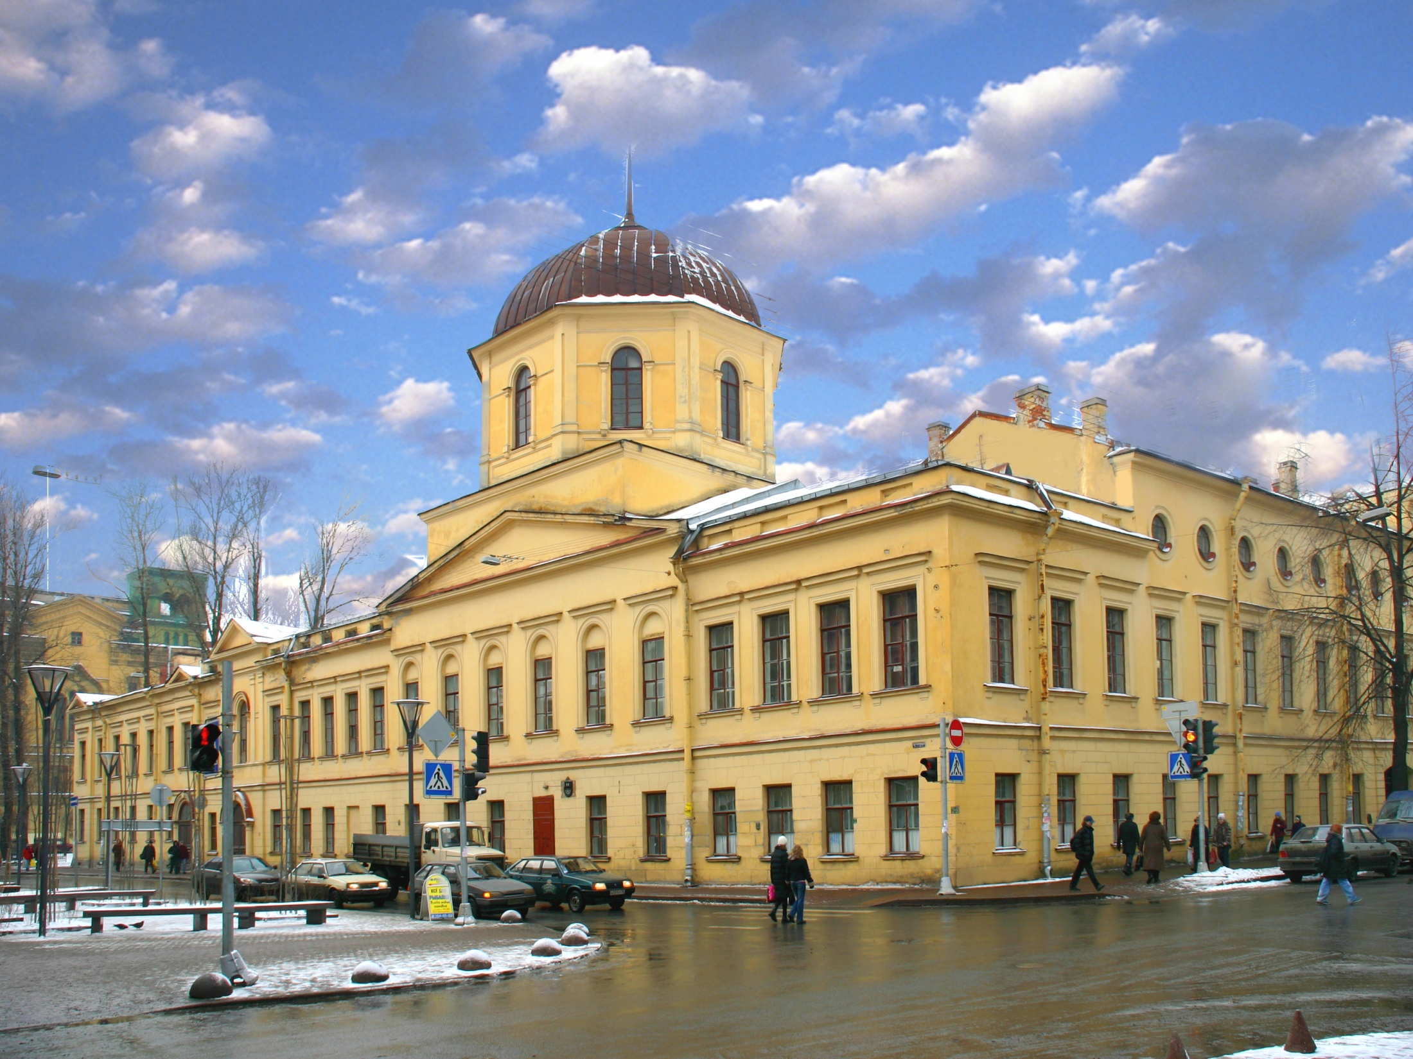
ГОСУДАРСТВЕННОЕ БЮДЖЕТНОЕ ОБЩЕОБРАЗОВАТЕЛЬНОЕ УЧРЕЖДЕНИЕ
средняя общеобразовательная школа № 321
Центрального района Санкт-Петербурга
191119, Санкт-Петербург, ул. Социалистическая, дом 7 тел./факс 764-86-37
Визитная карточка Отделения дополнительного образования детей

Slide 2
Основные направленности деятельности ОДОД
Школьный спортивный клуб «ТРИУМФ»:
Футбол
Волейбол
Большой теннис
Акробатика
Карате
Спортивное ориентирование и туризм
Бальные танцы
Спортивные танцы
Туристско-краеведческая:
Краеведческий туризм
Социально-педагогическая:
Юные инспектора дорожного движения
Школа экскурсоводов
Взгляд в прошлое
Журналистика
Техническая:
Фотодизайн и компьютерные технологии

Slide 3
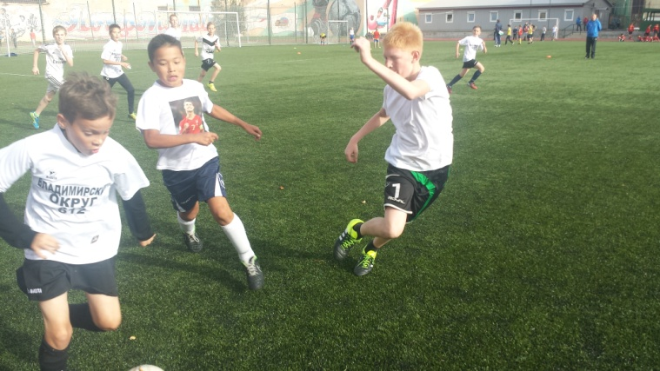
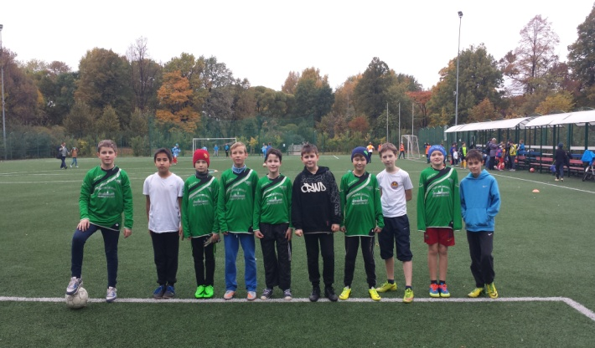
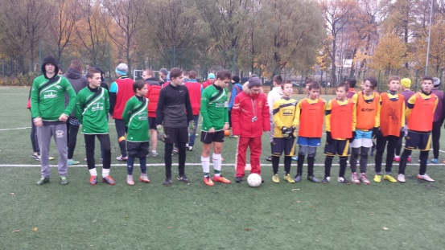
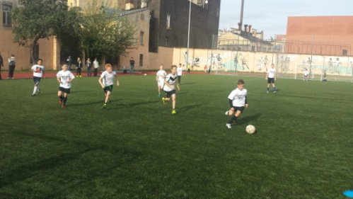
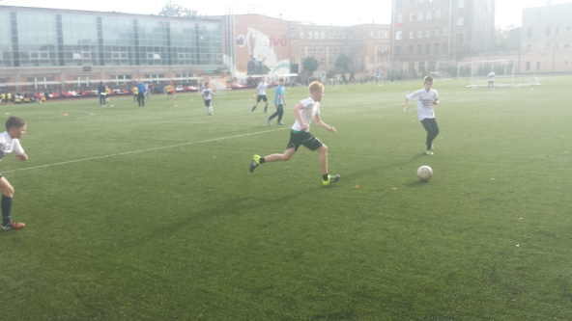
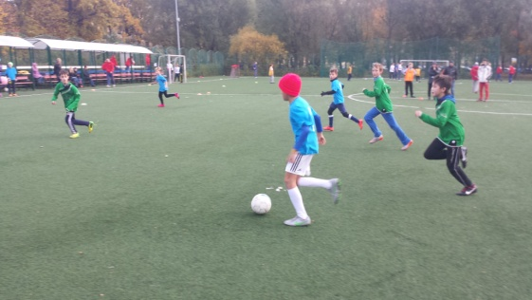
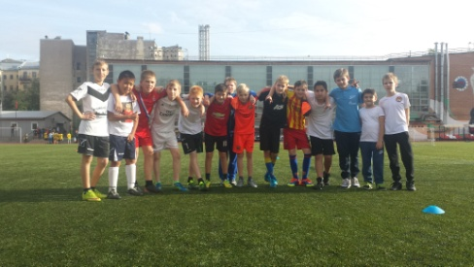
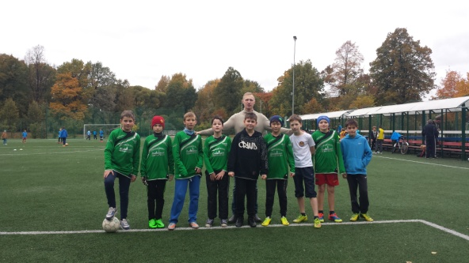
Футбол, Волейбол
Владимир Владимирович Кушак
Молодой специалист
Учитель награжден грамотами за
подготовку победителей и призеров
соревнований по мини-футболу:
Районный этап Всероссийских соревнований по футболу «Мини-футбол – в школу!» 2000-2001 г.р. – II место, 2003-2004 г.р. – I место

Slide 4
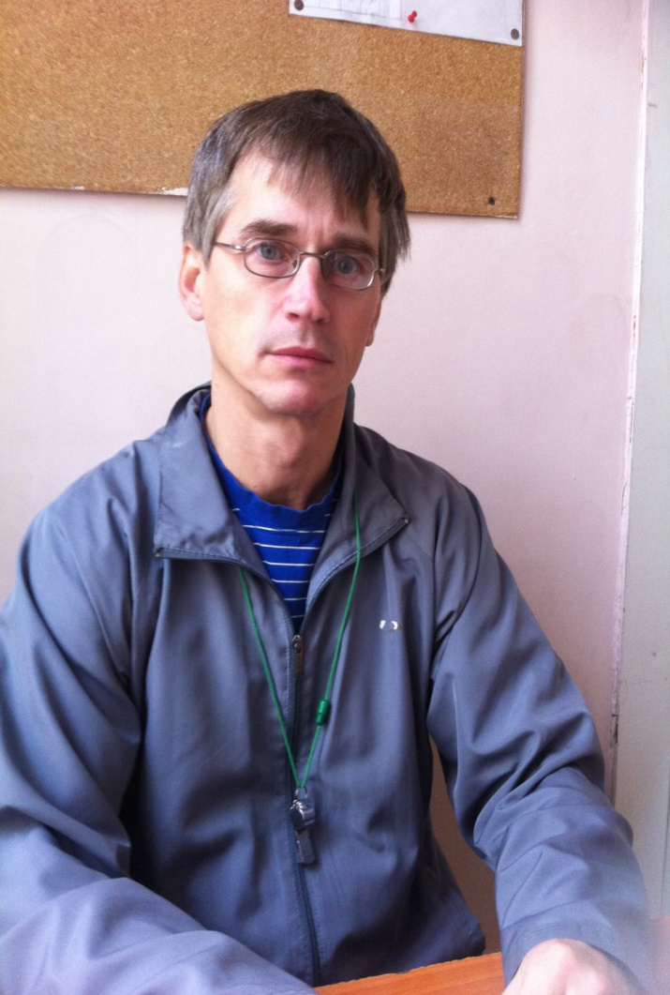
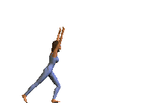
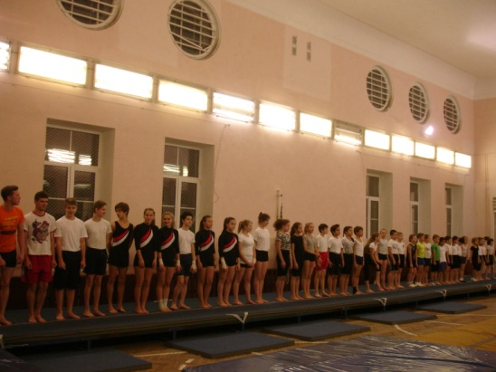
Акробатика
Иван Викторович Федюнин
Кандидат педагогических наук
Педагог награжден грамотами за
подготовку победителей и призеров
Первенства Санкт-Петербурга по «Спортивной акробатике», Всероссийских и Международных соревнований по «Спортивной акробатике».
Международный турнир стран Прибалтики по акробатике
Сергей Федюнин II место среди юношей
Елизавета Кадырова III место среди девушек
Все члены команды ШСК «Триумф» по акробатике вошли в первую десятку лучших.

Slide 5
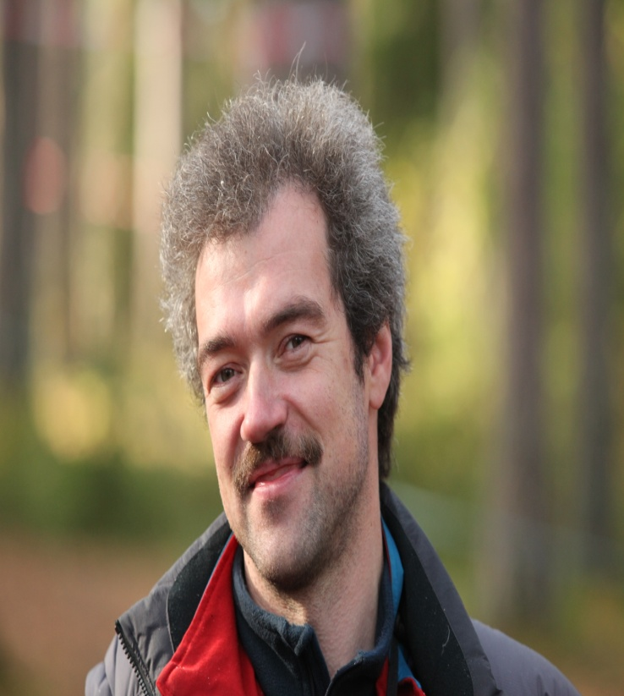
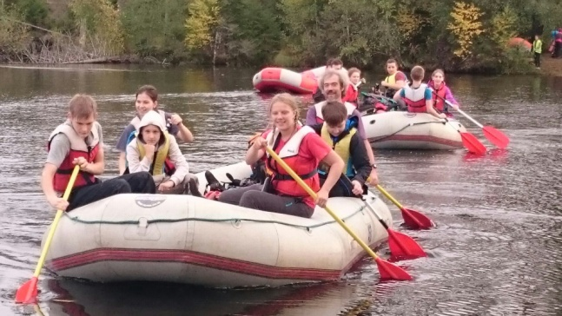
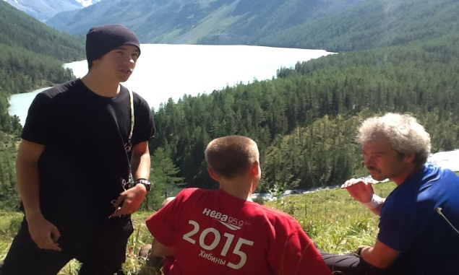
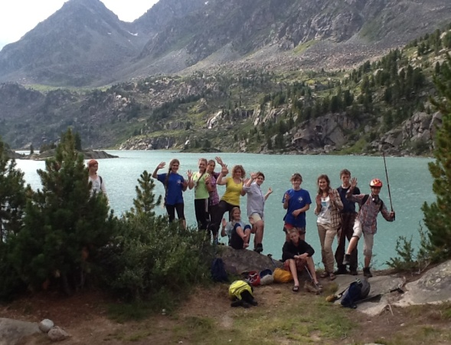
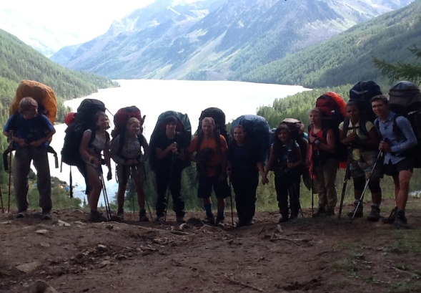
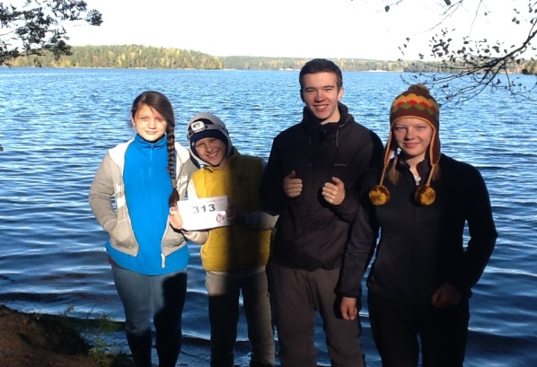
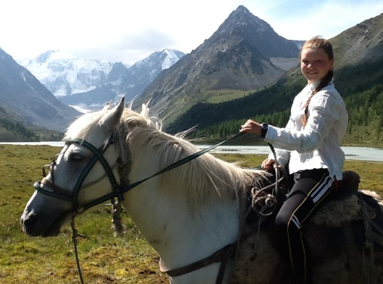
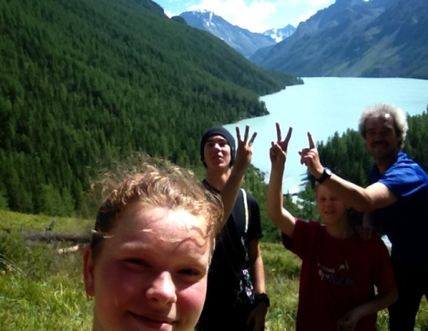
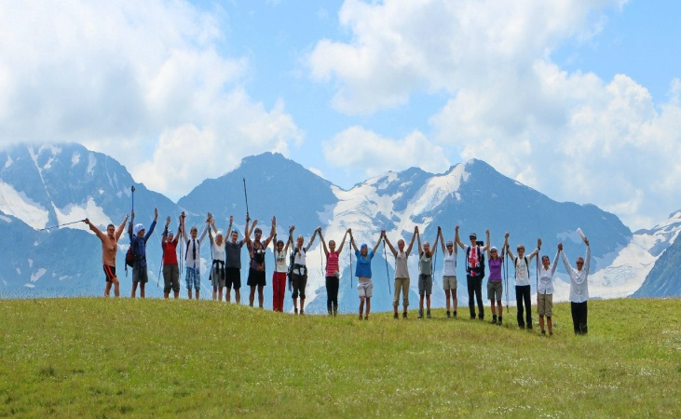
Спортивное ориентирование и туризм, краеведческий туризм
Михаил Юльевич Благодарев
Педагог награжден грамотами за подготовку победителей и участников Туристского слёта среди школ Центрального района в виде Туристский маршрут, Конкурсной программы «Мозголомы», Открытого кубка Центрального района по парковому ориентированию;, Соревнований по ориентированию в ДДТ "Фонтанка-32, Городских соревнований КЮЗ (Кубок Юных Защитников), Первенства Санкт-Петербурга по спортивному туризму на пешеходных дистанциях. Организатор туристических походов.

Slide 6
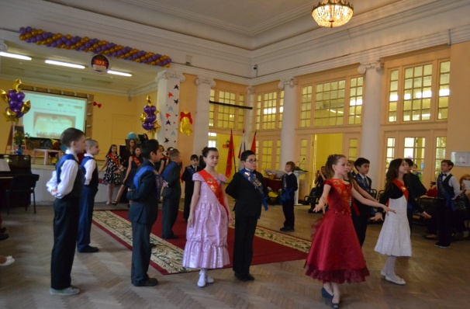
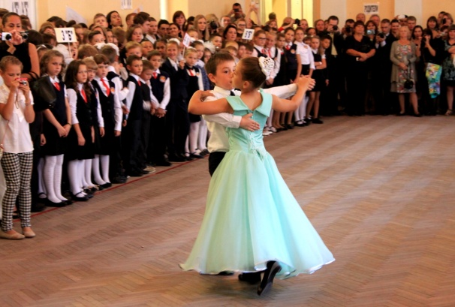
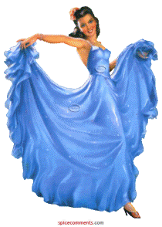
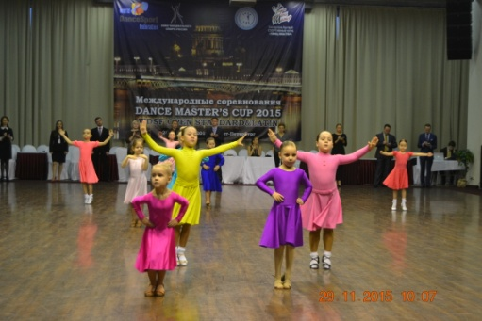
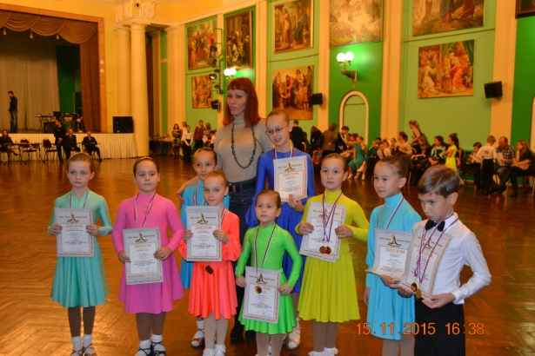
Бальные танцы
Анастасия Юрьевна
Сорокина
Городской турнир по спортивным танцам Кубок «Звезды северной столицы - 2015»
I место - Кузнецова Марья, Самукова Ульяна, Щербакова Анастасия
Педагог награжден грамотами за подготовку призеров танцевальных конкурсов городского, всероссийского и международного уровня
Российские соревнования по спортивным танцам Кубок «Звезды северной столицы - 2015»
I место - Кузнецова Марья, Самукова Ульяна
Международный турнир по танцевальному спорту DANCE MASTERS CUP 2015
WDSF Open Standart & Latin
1 место - Кузнецова Марья, Самукова Ульяна
Городской турнир по бальным танцам
I место - Самукова Ульяна
II место - Щербакова Анастасия

Slide 7
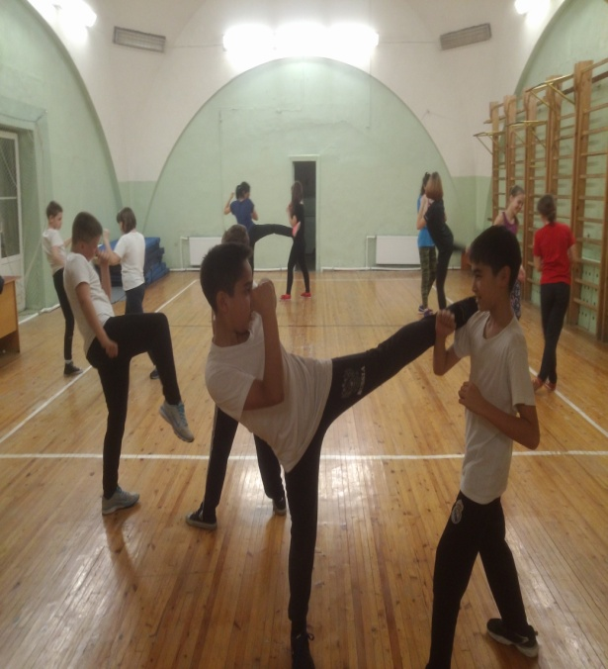
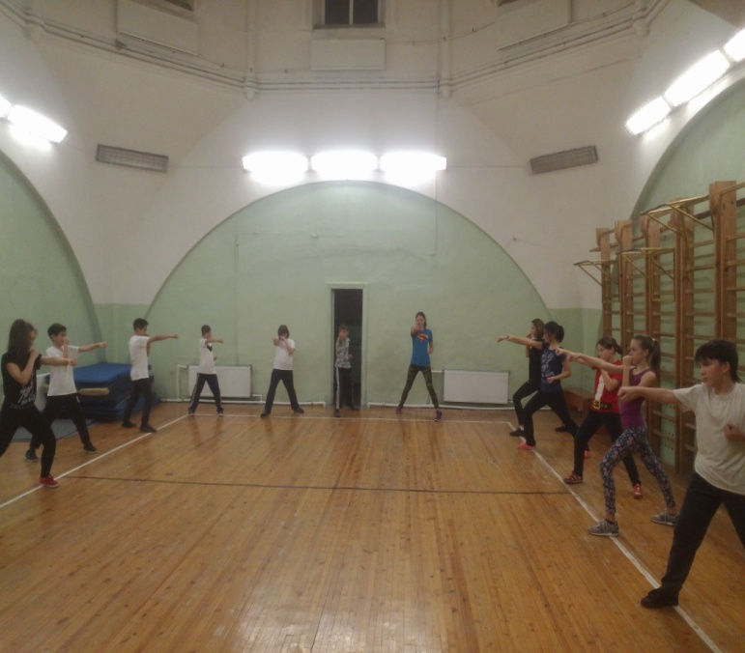
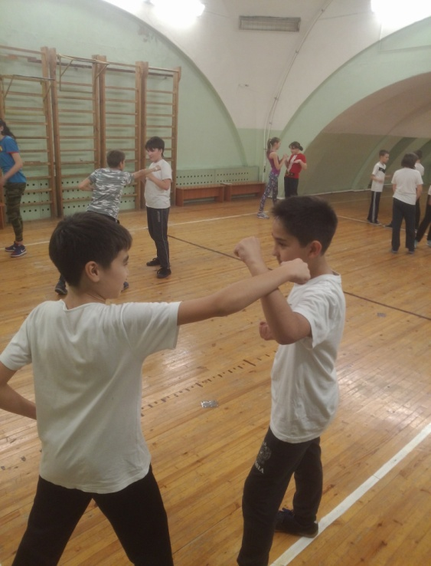
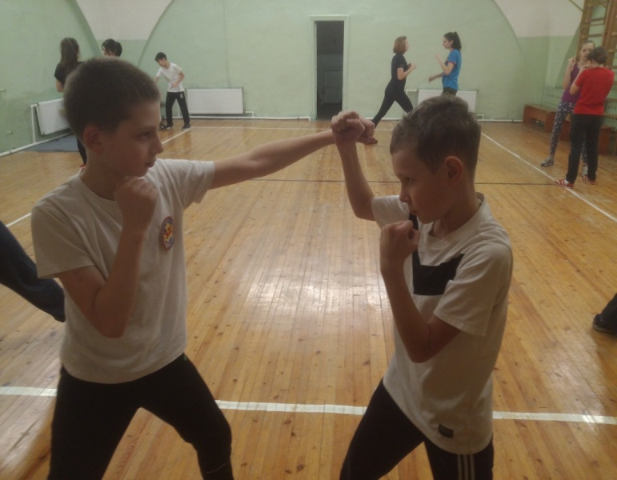
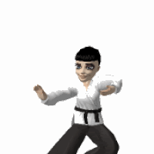
Карате
Александр Петрович
Кругликов
Награжден нагрудным знаком «За заслуги в развитии физической культуры и спорта Санкт-Петербурга»

Slide 8
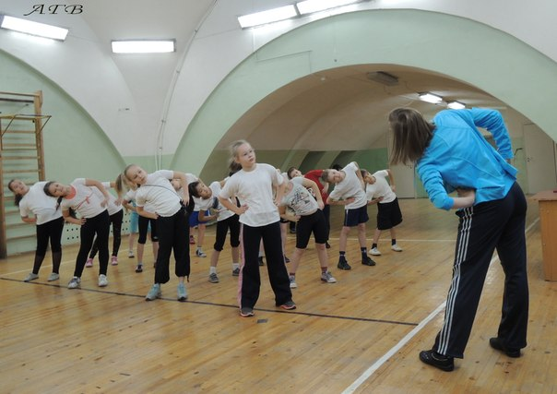
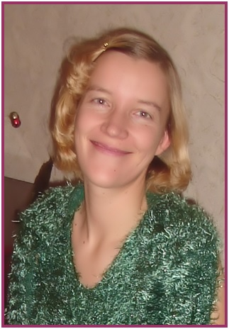
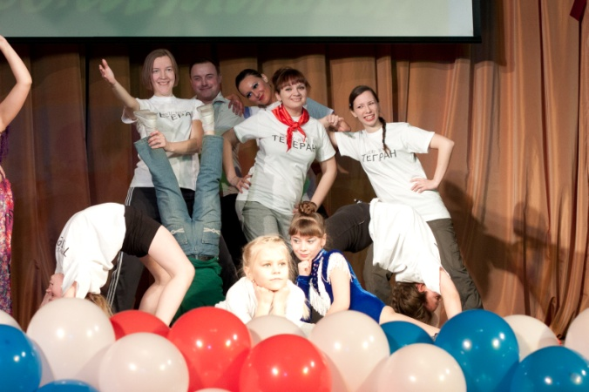
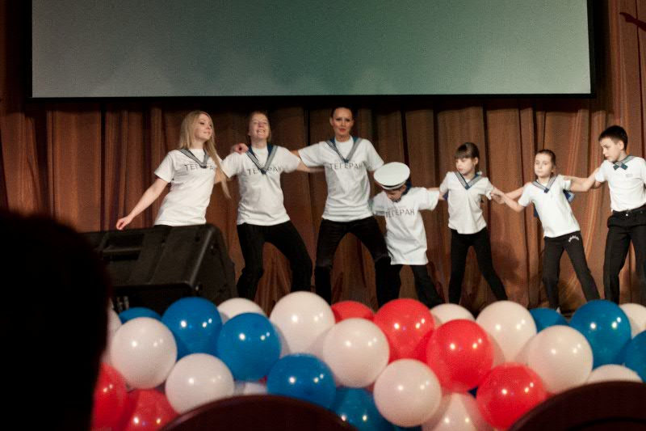
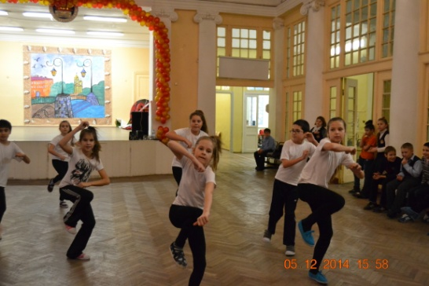
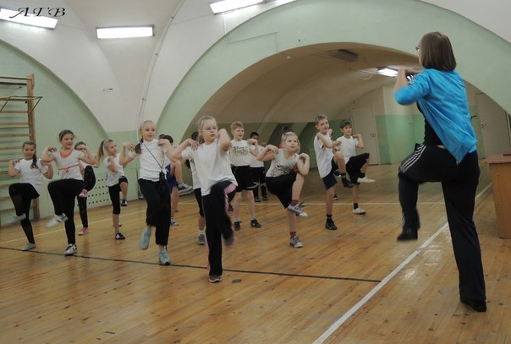
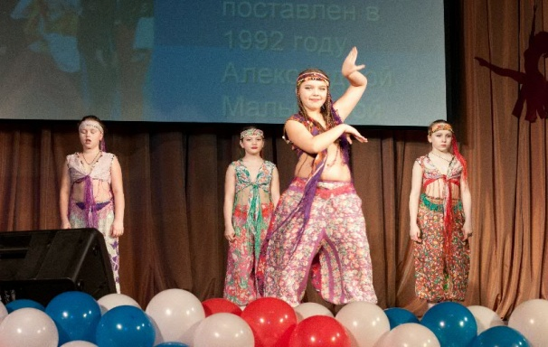
Спортивные танцы
Александра Владимировна
Малышева
Педагог награжден дипломами и благодарностями Диплом 1 степени фестиваля детского и юношеского творчества «Вдохновение» в номинации «Современный танец» Благодарность оргкомитета «ЮНИОР-КВН» за активное сотрудничество в работе с молодежью по организации движения КВН Диплом лауреата 8 Балтийского детского фестиваля искусств «Мы - Петербуржцы» Диплом городского фестиваля народного творчества «Три века Санкт-Петербурга» Диплом открытого фестиваля молодежного движения хип-хоп (9-ый январский проект)

Slide 9
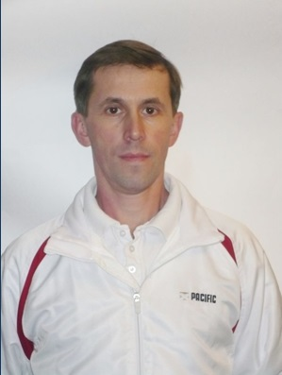
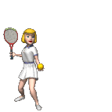
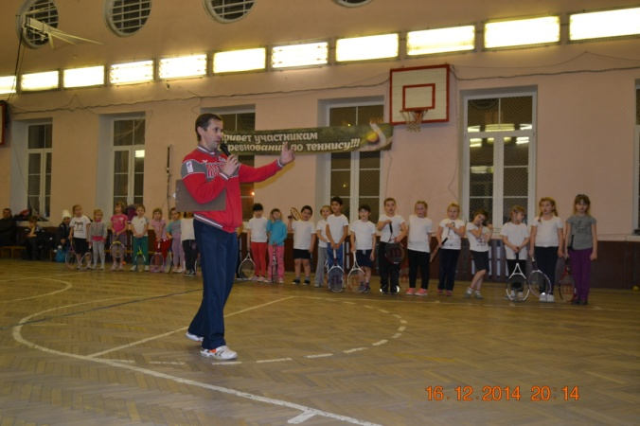
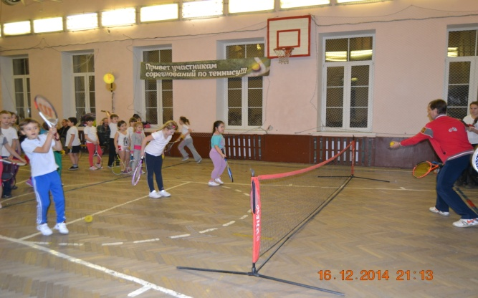
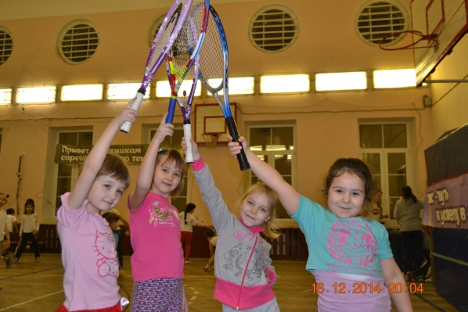
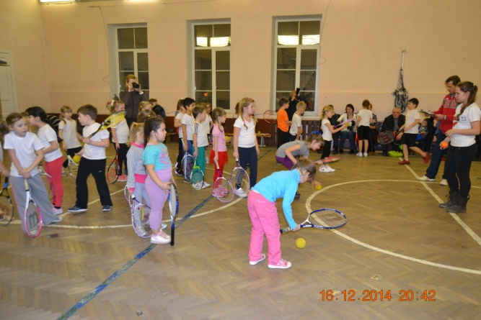
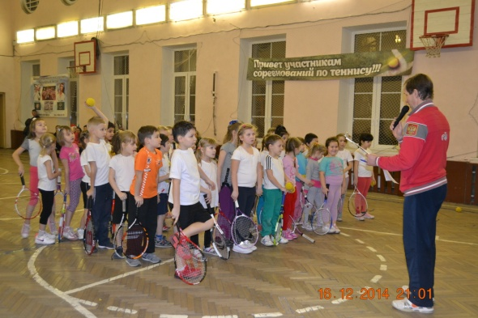
Большой теннис
Георгий Валерьевич
Саввин
Кандидат педагогических наук
Ученики - победители и призеры турниров РТТ

Slide 10
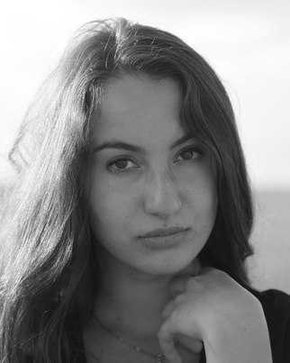
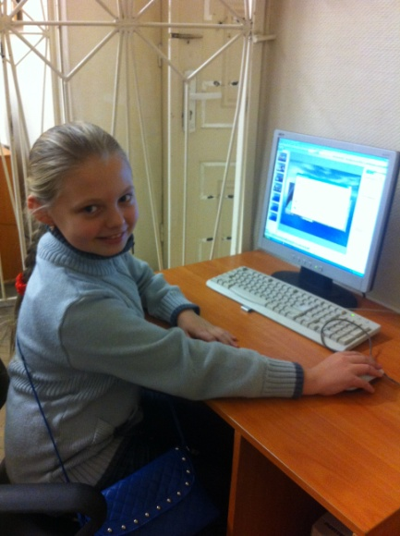
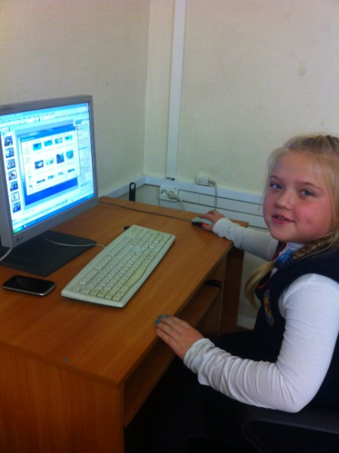
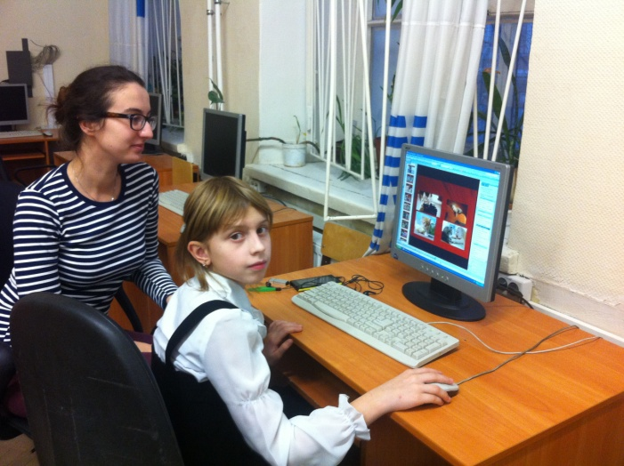
Техническая направленность
Фотодизайн и компьютерные технологии
Анна Алексеевна Чулкова
Педагог награжден грамотами и дипломами за подготовку победителей и призеров районных конкурсов.
Создание индивидуального сайта ОДОД
http://gbou321.narod.ru/odod1/index.html

Slide 11
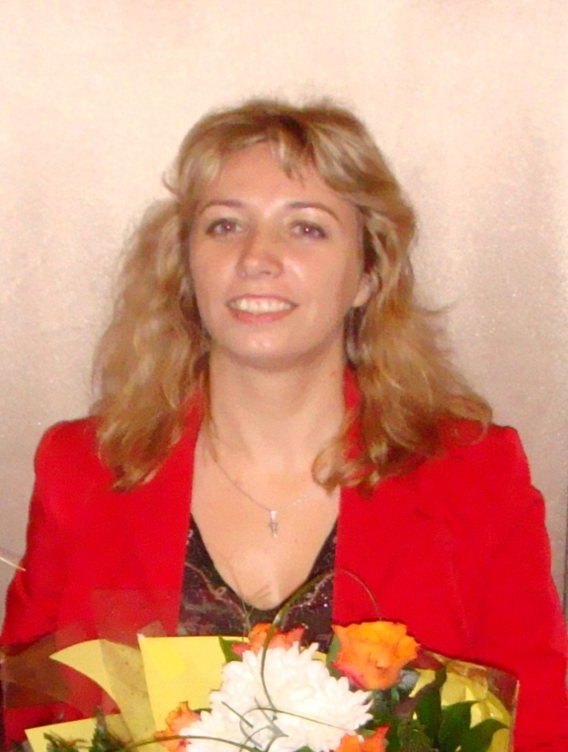
Юные инспектора дорожного движения
Социально-педагогическая направленность
Педагог –Александра Николаевна Балуевская
Педагог награжден грамотами и кубками за
подготовку победителей и призеров районных и городских конкурсов

Slide 12
Школа экскурсоводов, Взгляд в прошлое
Социально-педагогическая направленность
Ирина Владимировна
Косарева
"Почетный работник общего образования России" Член жюри Всероссийской научно-практической конференции "Интеллектуальное Возрождение" Руководитель музейно-педагогического комплекса

Slide 13
Журналистика
Социально-педагогическая направленность
Педагог – Анна Александровна Богатырева
Образование: Высшее филологическое.
Работа на федеральных каналах Санкт-Петербург, ГТРК студия «Культуры» в должности редактора, автора программ.
Выпускница школы № 321.

Slide 14
Наши награды

